Slide 1
Achat en ligne Comment faire ?
Banque en ligne, sécurisation, choisir le bon site

Slide 2
Service bancaire en ligne

Slide 3
Sécurisation à double facteurs
Par SMS
Par téléphone (Application bancaire)
Aucune sécurisation

Slide 4
Choisir le bon site
La réputation du site : Vérifier les avis des autres utilisateurs pour éviter les arnaques.
Les conditions de retour et de remboursement : S’assurer que le site propose des politiques claires de retour, échange ou remboursement.
La sécurité des paiements : Choisir des sites qui utilisent des protocoles de sécurité et qui offrent des moyens de paiement sécurisés.
Les frais supplémentaires : Faites attention aux frais cachés comme les frais de livraison, les taxes, ou d'éventuels frais de douane si vous commandez à l'international.

Slide 5
Choisir le bon site

Slide 6
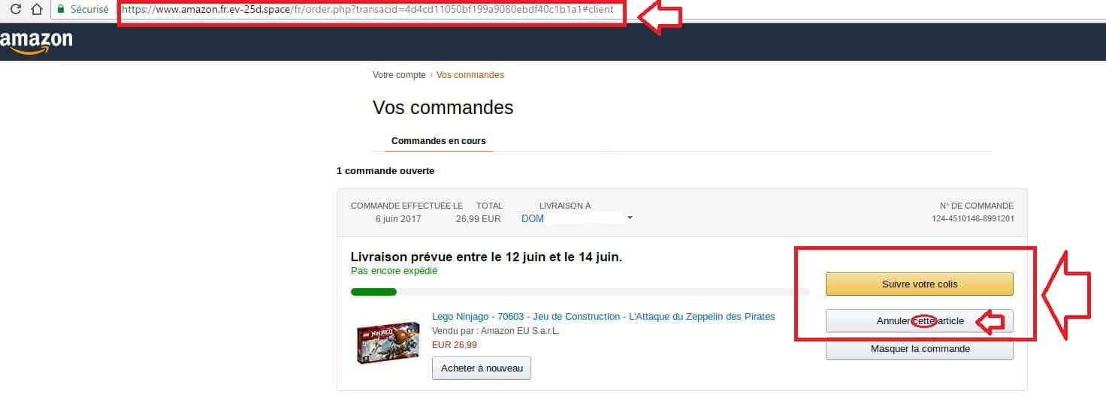
SYNTAXE

Slide 7
Les détails :
Frais de livraison
Frais de douane
Délai de livraison

